Slide 1
Buổi 2: Các loại layout trong Android
LẬP TRÌNH ANDROID
Lập trình Android - HVCG

Slide 2
Nội dung
FrameLayout
LinearLayout
TableLayout
RelativeLayout
AbsoluteLayout

Slide 3
Tạo mới layout và kết nối vào Activity
Khi bạn tạo mới một Android project, các bạn sẽ thấy một layout mặc định của nó là activity_main.xml. Đó là layout được chỉ định chạy đầu tiên của chương trình. Bạn có thể tạo mới một layout khác và thay thế layout mặc định bằng layout bạn vừa tạo ra.
B1: Trong Package Explorer chọn New/Others…
B2: Android XML Layout Files rồi chọn Next.
B3: Chọn loại layout và đặt tên cho layout vừa tạo.
B4: Mở file MainActivity.java và set layout cho activity vừa tạo

Slide 4
FrameLayout
Khái niệm
Đây là loại Layout cơ bản nhất trong Android. Đặc điểm của layout này là các view khi được đưa vào layout sẽ được "neo giữ" tai góc trái trên cùng của màn hình. Nó sẽ không cho phép chúng ta thay đổi vị trí của các view theo.
Khi các bạn đưa các view vào sau sẽ nằm đè lên và che khuất một phần hoặc che khuất hoàn toàn view trước đó.
Links: http://developer.android.com/reference/android/widget/FrameLayout.html

Slide 5

FrameLayout
layout_gravity=“center”
=>view con so với view cha của nó

Slide 6
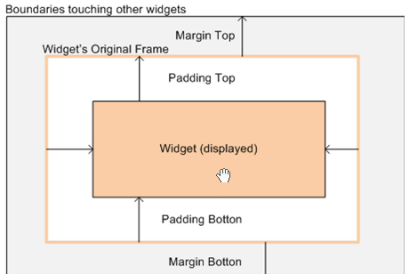
FrameLayout
Padding và margin

Slide 7
FrameLayout
Padding và margin
Padding: Set khoảng cách của các views bên trong nó so với chính nó.
Padding: Top, left, right, bottom.
Margin: Set khoảng cách của nó so với 1 views khác.
Margin: top, left, right, bottom.
chú ý:2 thuộc tính này được áp dụng cho tất cả các layout và các view

Slide 8
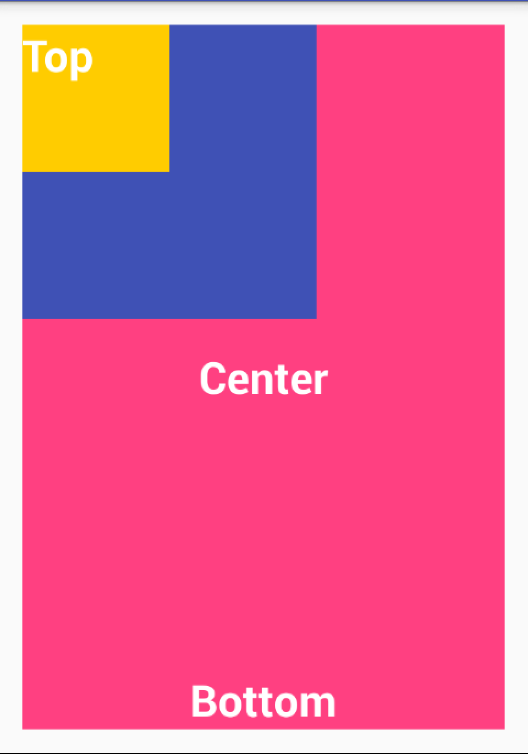
FrameLayout
Demo

Slide 9
LinearLayout:
Khái niệm
Layout này cho phép sắp xếp các view theo chiều ngang (từ trái sang phải), hoặc chiều dọc (Từ trên xuống dưới).
Links: http://developer.android.com/intl/vi/guide/topics/ui/layout/linear.html

Slide 10
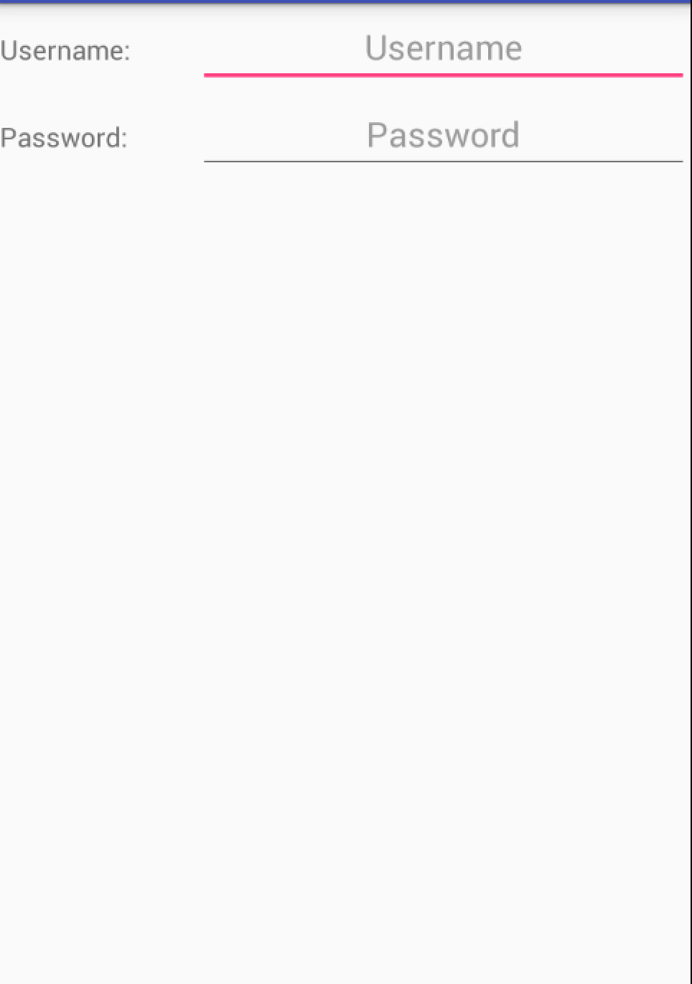
LinearLayout
Demo

Slide 11
LinearLayout
Các thuộc tính của LinearLayout
android:orientation=“vertical”: Xác định việc sắp xếp các phần tử trong nó theo chiều nào. Ở đây vertical xác định theo chiều dọc., còn horizontal định nghĩa theo chiều ngang.
android:layout_weight. Để các phần tử con nằm trong LinearLayout có độ rộng tương đối so với nhau ta sử dụng thuộc tính android:layout_weight và thiết lập giá trị là con số tương ứng

Slide 12

LinearLayout
layout_gravity=“center”
=>view con so với view cha của nó
gravity=“center”
=> sắp sếp trong con nó

Slide 13
TableLayout
Khái niệm
Là dạng bảng, cho phép các view sắp xếp theo dạng lưới(dòng và cột).
Chú ý: TableLayout sẽ xem dòng nào có số lượng view nhiều nhất để xác định rằng nó có bao nhiêu cột. Có nghĩa là nó sẽ lấy dòng có số View nhiều nhất là số cột chuẩn.
Links: http://developer.android.com/intl/vi/guide/topics/ui/layout/grid.html

Slide 14
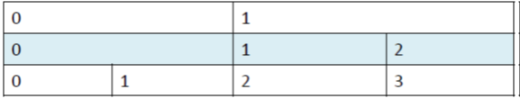
TableLayout
Demo

Slide 15
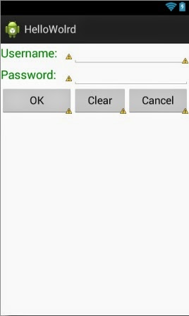
TableLayout
Demo

Slide 16
TableLayout
Các thuộc tính
android:stretchColumns="*" dùng để dãn đều các cột và các view.(stretchColumns=”num” dãn lớn nhất với num là số cột cần dãn),weight_sum
android:layout_span="2" trộn số cột với nhau, ở đây là trộn 2 cột. Các bạn thử xóa dòng này đi trong Editext, sẽ thấy nó ngắn lại, chỉ dài đúng bằng kết thúc của nút Clear.
Ngoài ra các bạn dùng layout_column để di chuyển vị trí các view đến một cột nào đó của dòng. Các bạn tự thực hành thêm về thuộc tính này nhé.

Slide 17
Relative Layout
Khái niệm
Cho phép sắp xếp các view theo một vị trí trương đối so với các view khác. Thường thì Relative Layout sẽ dựa vào các ID của các view để sắp xếp nên các bạn phải thật sự đặt cẩn thận các ID của layout. Nếu không giao diện sẽ bị xáo trộn hoàn toàn.
Links: http://developer.android.com/intl/vi/guide/topics/ui/layout/relative.html

Slide 18
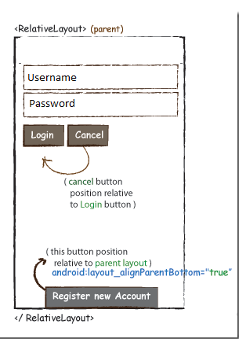
1. Demo Relative Layout

Slide 19
1. Bảng danh sách các thuộc tính canh phần tử xuất hiện như thế nào so với các phần tử khác được liệt kê phía sau:
Tên thuộc tính | Mô tả
android:layout_above | nằm ở phía trên của view có id chỉ ra
android:layout_alignBaseline | Đặt phần tử này lên cùng dòng với phần tử có id được chỉ ra
android:layout_alignBottom | Canh sao cho đáy của phần tử hiện thời trùng với đáy của phần tử có id được chỉ ra
android:layout_alignLeft | Đặt cạnh trái của phần tử hiện thời trùng với cạnh trái của phần tử có id được chỉ ra
android:layout_alignParentBottom | Nếu thiết lập là true thì phần tử hiện thời sẽ được canh xuống đáy của phần tử chứa nó
android:layout_alignParentLeft | Nếu được thiết lập là true thì phần tử hiện thời sẽ canh trái so với phần tử chứa nó
android:layout_alignParentRight | Nếu được thiết lập là true thì phần tử hiện thời sẽ canh phải so với phần tử chứa nó
…….. | ……..

Slide 20
android:layout_alignParentTop | Nếu được thiết lập là true thì phần tử hiện thời sẽ canh lên đỉnh phần tử chứa nó
android:layout_alignRight | Canh cạnh phải của phần tử hiện thời trùng với cạnh phải của phần tử có id được chỉ ra
android:layout_alignTop | Canh đỉnh của phần tử hiện thời trùng với đỉnh của phần tử có id được chỉ ra
android:layout_below | Đặt phần tử hiện thời ngay sau phần tử có id được chỉ ra.
android:layout_centerHorizontal | Nếu thiết lập là true thì phần tử hiện thời sẽ được canh giữa theo chiều ngang phần tử chứa nó.
android:layout_centerInParent | Nếu thiết lập là true thì phần tử hiện thời sẽ được canh chính giữa theo chiều phải trái và trên dưới so với phần tử chứa nó.
android:layout_centerVertical | Nếu thiết lập là true thì phần tử hiện thời sẽ được canh chính giữa theo chiều dọc phần tử chứa nó.
android:layout_toLeftOf | Đặt cạnh phải của phần tử hiện thời trùng với cạnh trái của phần tử có id được chỉ ra.
android:layout_toRightOf | Đặt cạnh trái của phần tử hiện thời trùng với cạnh phải của phần tử có id được chỉ ra.

Slide 21
AbsoluteLayout
Cho phép thiết lập giao diện một cách tùy thích
Links: http://developer.android.com/intl/vi/reference/android/widget/AbsoluteLayout.html

Slide 22
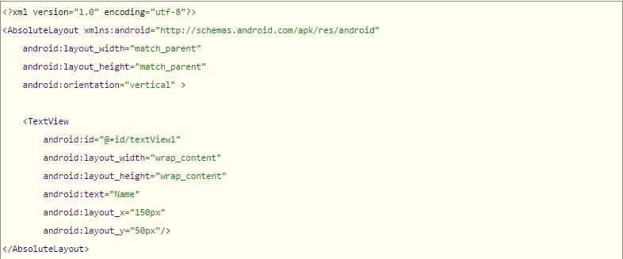
Demo

Slide 23
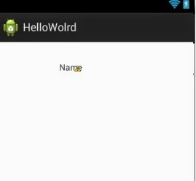
Kết quả
Links tham khảo: http://developer.android.com/reference/android/widget/AbsoluteLayout.html

Slide 24
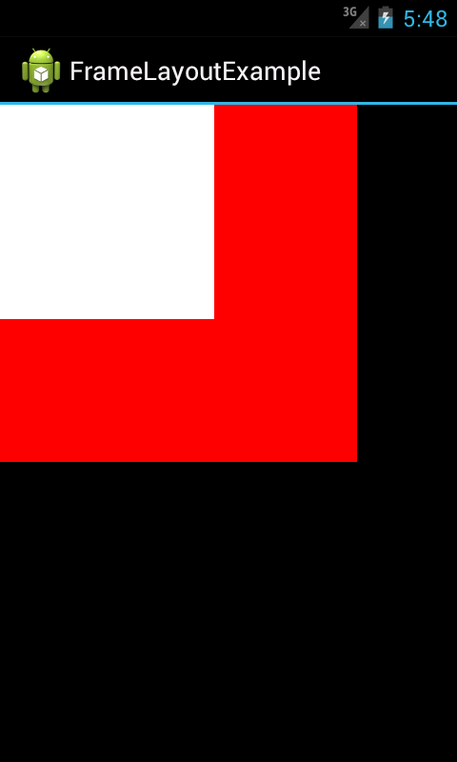
Bài tập
Exercise 1: Screen FrameLayout

Slide 25
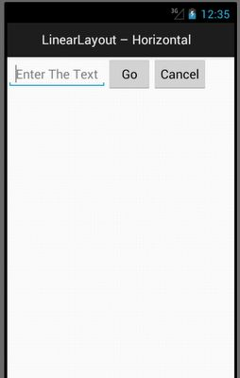
Bài tập
Exercise 2: Screen LinearLayout

Slide 26
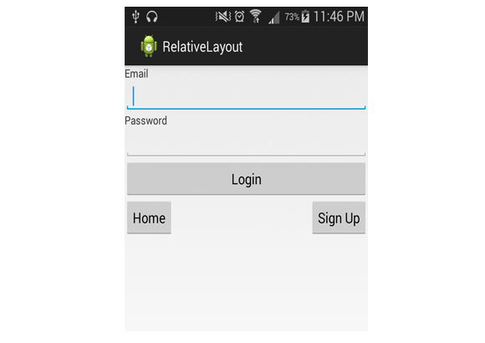
Bài tập
Exercise 2: Screen RelativeLayout

Slide 27


